Slide 1
3 семинар
«Здоровьесберегающие технологии в современной
школе»
15 декабря
В 13:00
on-line
семинар

Slide 2
Федеральный закон от 29.12.2012 N 273-ФЗ "Об образовании в Российской Федерации"
Статья 41. Охрана здоровья обучающихся
1. Охрана здоровья обучающихся включает в себя:
1) оказание первичной медико-санитарной помощи в порядке, установленном законодательством в сфере охраны здоровья;
2) организацию питания обучающихся;
3) определение оптимальной учебной, внеучебной нагрузки, режима учебных занятий и продолжительности каникул;
4) пропаганду и обучение навыкам здорового образа жизни, требованиям охраны труда;
5) организацию и создание условий для профилактики заболеваний и оздоровления обучающихся, для занятия ими физической культурой и спортом;
6) прохождение обучающимися в соответствии с законодательством Российской Федерации медицинских осмотров, в том числе профилактических медицинских осмотров, в связи с занятиями физической культурой и спортом, и диспансеризации;

Slide 3
Федеральный закон от 29.12.2012 N 273-ФЗ "Об образовании в Российской Федерации"
Статья 41. Охрана здоровья обучающихся
1. Охрана здоровья обучающихся включает в себя:
7) профилактику и запрещение курения табака или потребления никотинсодержащей продукции, употребления алкогольных, слабоалкогольных напитков, пива, наркотических средств и психотропных веществ, их прекурсоров и аналогов и других одурманивающих веществ;
8) обеспечение безопасности обучающихся во время пребывания в организации, осуществляющей образовательную деятельность;
9) профилактику несчастных случаев с обучающимися во время пребывания в организации, осуществляющей образовательную деятельность;
10) проведение санитарно-противоэпидемических и профилактических мероприятий;
11) обучение педагогических работников навыкам оказания первой помощи.

Slide 4
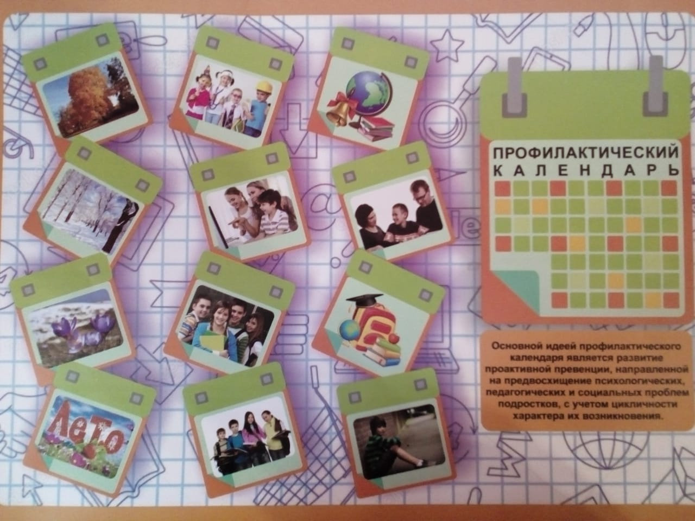
ПРОФИЛАКТИЧЕСКИЙ КАЛЕНДАРЬ

Slide 5
ПРОФИЛАКТИЧЕСКИЙ КАЛЕНДАРЬ
Задача временнóго периода | Декабрь Профилактический вектор: Алкоголь и табак в среде несовершеннолетних
Социальный педагог | Посещение семей «группы риска». Координация действий разных специалистов и ведомств для решения проблем социализации подростка и его семьи. Организация конкурсов социальных реклам, видеороликов, социальных проектов обучающихся по проблеме.

Slide 6
ПРОФИЛАКТИЧЕСКИЙ КАЛЕНДАРЬ
Задача временнóго периода | Январь Профилактический вектор: Отношение со сверстниками (дружба, общение с противоположным полом, любовь, субъективное переживание одиночества). 2. Этика семейной жизни
Социальный педагог | Встречи с родителями, беседы с подростками группы риска, изучение их ближайшего окружения с целью определения и снижения воздействия негативных факторов, влияющих на взаимоотношения детей и подростков.

Slide 7
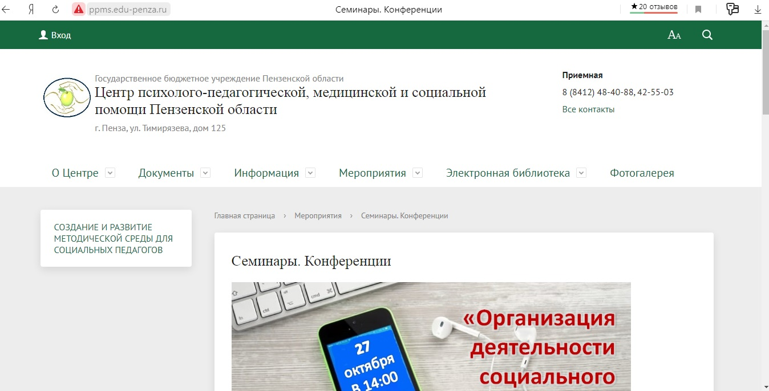
http://ppms.edu-penza.ru/

